Slide 1
ỦY BAN NHÂN DÂN QUẬN LONG BIÊN TRƯỜNG MẦM NON CHIM ÉN
LĨNH VỰC PHÁT TRIỂN NGÔN NGỮ
Thơ: “Bé luôn ghi nhớ”
Lứa tuổi: 3-4 tuổi
Giáo viên: Trần Giang – Thanh Huyền

Slide 2
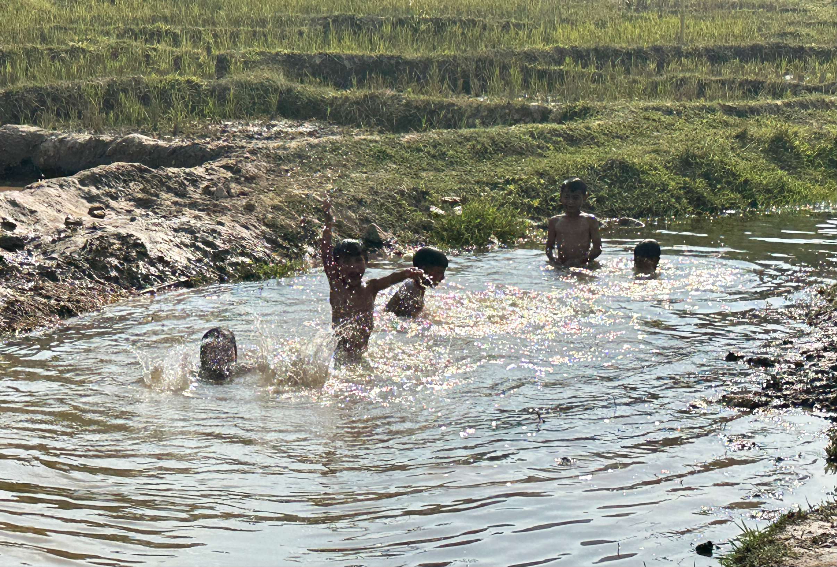

Slide 3
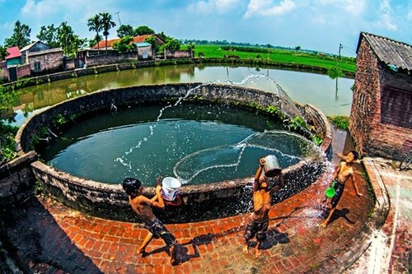

Slide 4
BÀI THƠ: Bé luôn ghi nhớ
(Sưu tầm)
Các bạn ơi đừng có
Đến gần nơi hồ ao
Hố sâu không chắn rào
Giếng khơi hay bể nước
Các bạn phải lường trước
Nhỡ sơ ý không may
Tụt xuống hố nước đầy
Thì làm sao cứu được.

Slide 5
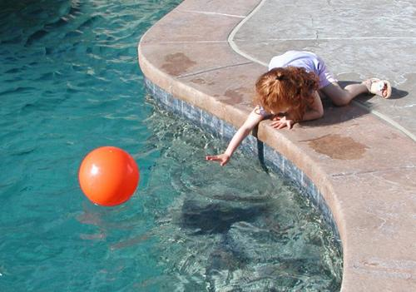
Các bạn ơi đừng có
Đến gần nơi hồ ao

Slide 6
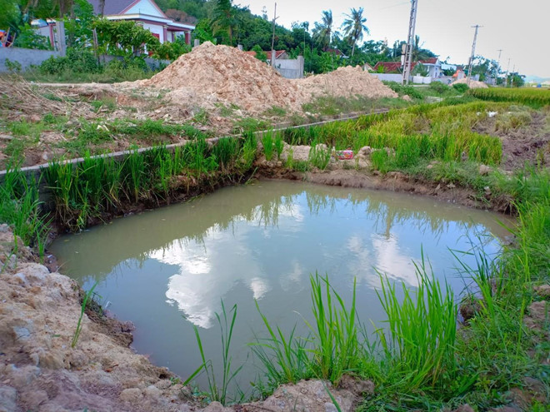
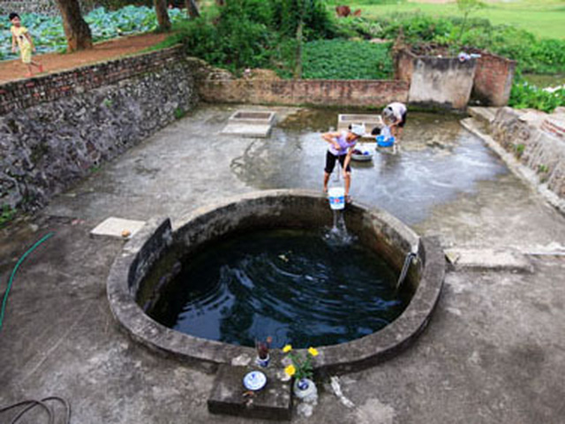
Hố sâu không chắn rào
Giếng khơi hay bể nước

Slide 7
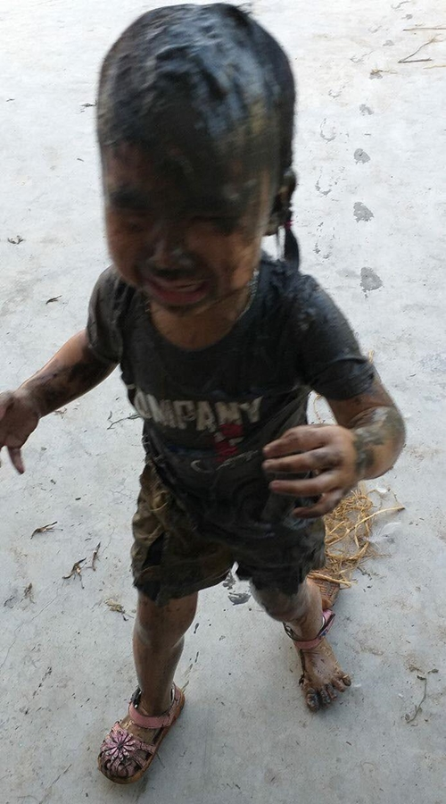
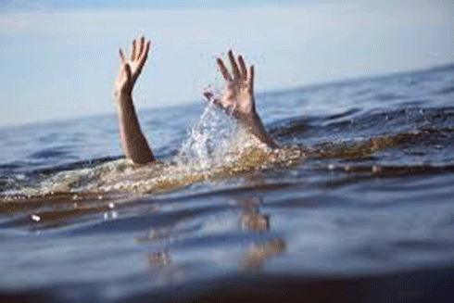
Các bạn phải lường trước
Nhỡ sơ ý không may
Tụt xuống hố nước đầy
Thì làm sao cứu được.

